Slide 1
Ми – за цирк без тварин
Роботу виконали
студентки Гірничо-електромеханічного коледжу групи ЕП 16 1/9
Демиденко Анастасія та Грідіна Аліна
Керівник: Запорожець О.С.

Slide 2
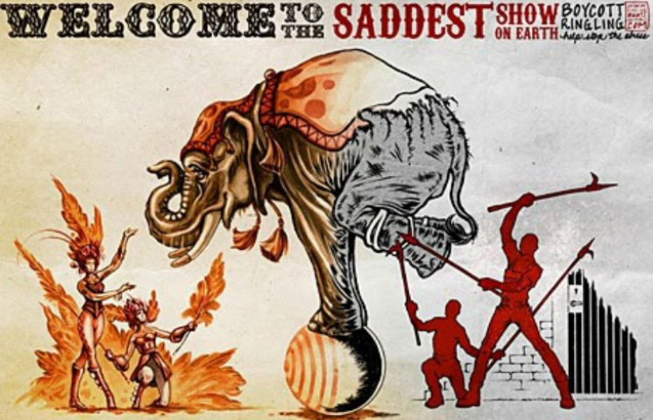
Знущання над тваринами суперечить гідності самої людини

Slide 3
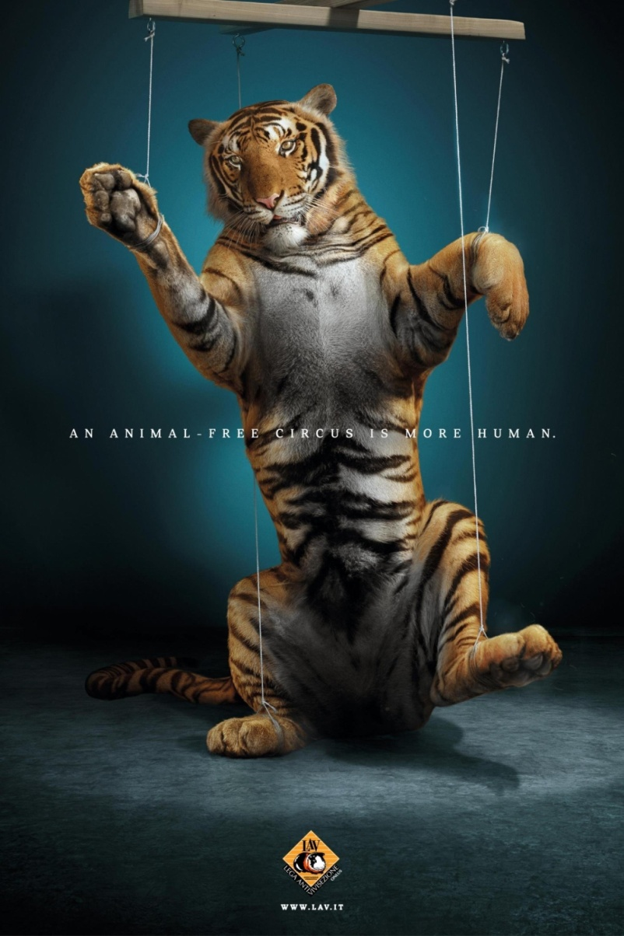
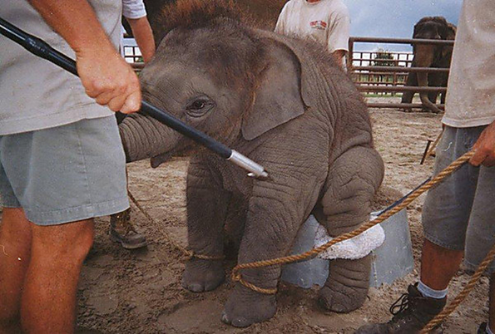
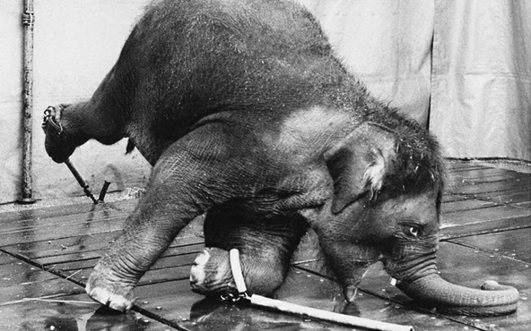
Чи для цього вони прийшли у цей світ?

Slide 4
ЗАКОН УКРАЇНИ
Про внесення змін до деяких законодавчих актів України щодо запровадження гуманного ставлення до тварин
Стаття 299. Жорстоке поводження з тваринами
Жорстоке поводження з тваринами, що відносяться до хребетних, у тому числі безпритульними тваринами, що вчинене умисно та ПРИЗВЕЛО до каліцтва чи загибелі тварини, а також нацьковування тварин одна на одну чи інших тварин, вчинене з хуліганських чи корисливих мотивів, публічні заклики до вчинення діянь, які мають ознаки жорстокого поводження з тваринами, а також поширення матеріалів із закликами до вчинення таких дій -
караються арештом на строк до шести місяців або обмеженням волі на строк до трьох років.

Slide 5
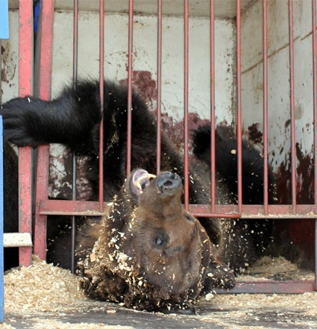
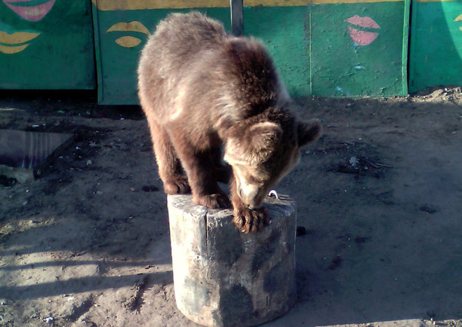
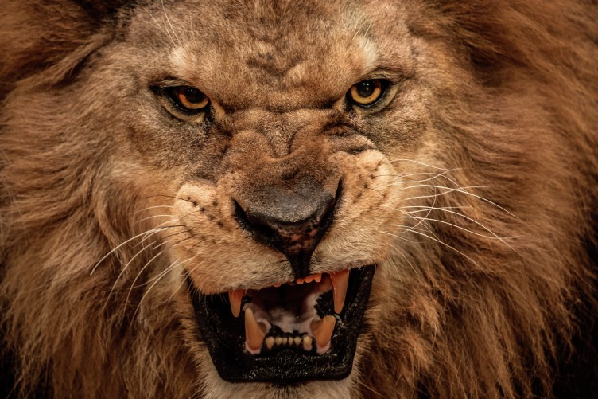
Тісні клітки призводять до
психічних розладів тварин

Slide 6
Зоозахисна організація UAnimals

Slide 7
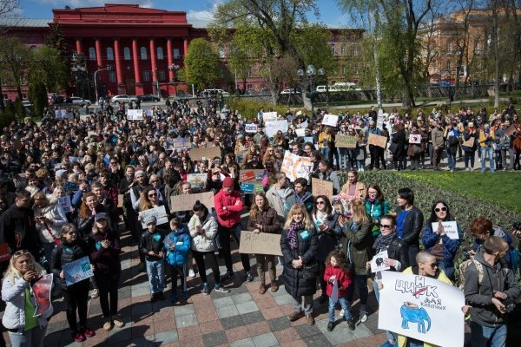
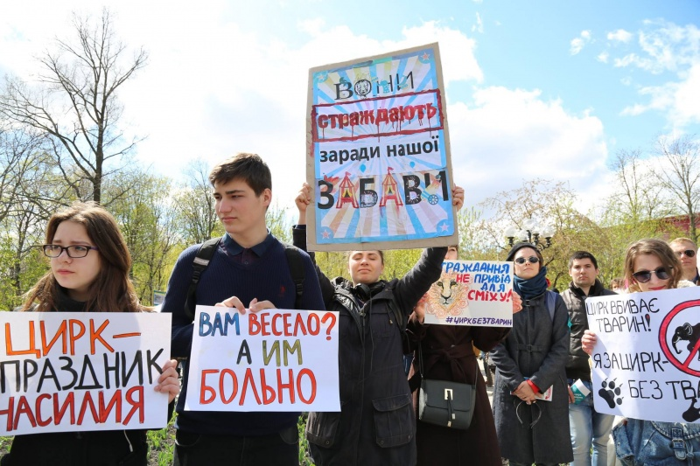
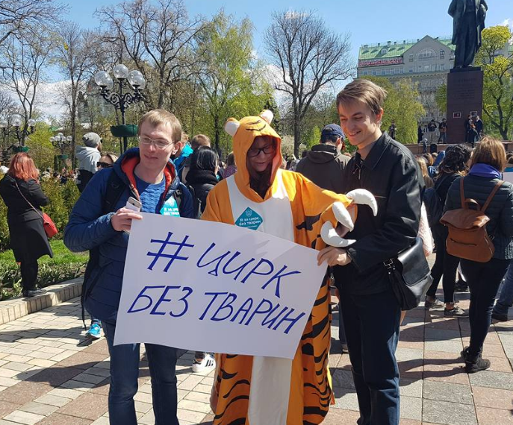
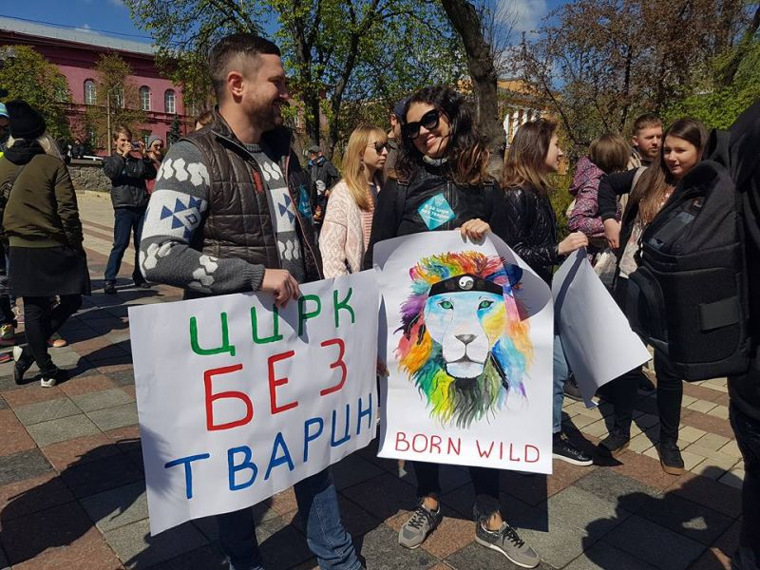
Мітинг захисників тварин

Slide 8
Причини, щоб заборонити тварин в цирку
Непридатні для диких тварин умови утримання
Застосування жорстоких способів дресирувань
Небезпека для глядачів і дресируваль-ників
Жорстокість мисливців, які постачають дитинчат диких звірів циркам
Страшна старість

Slide 9
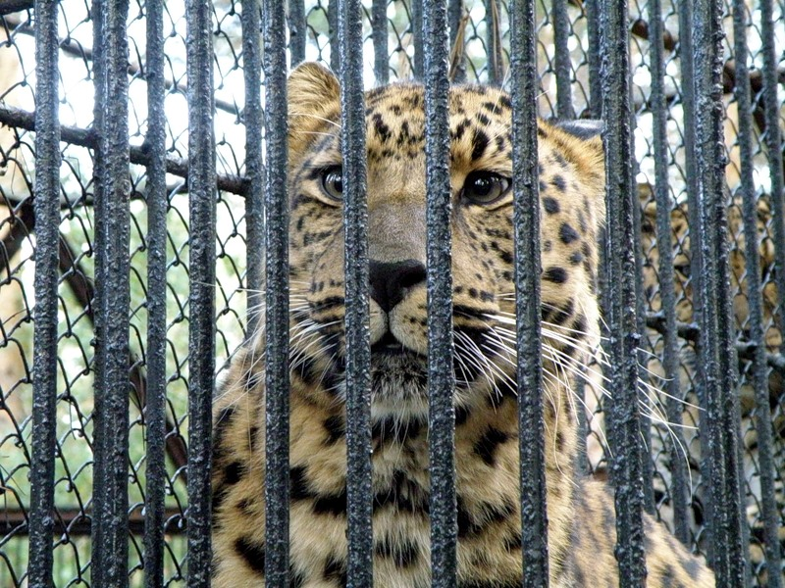
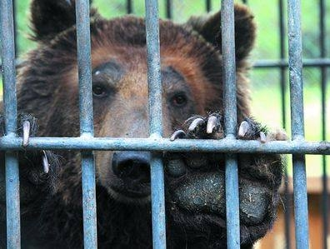
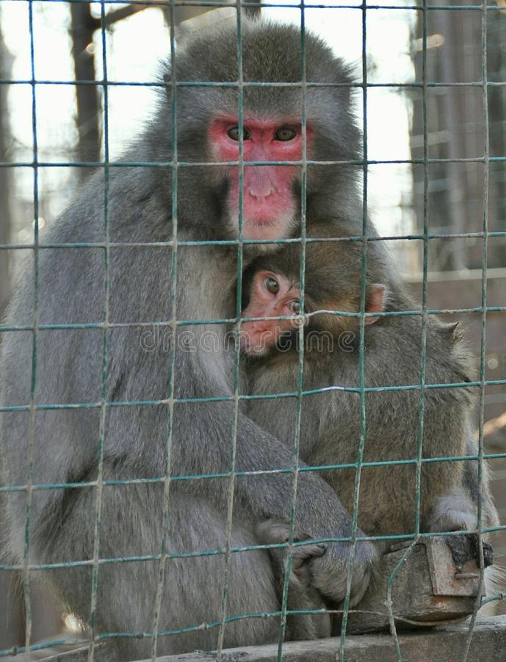
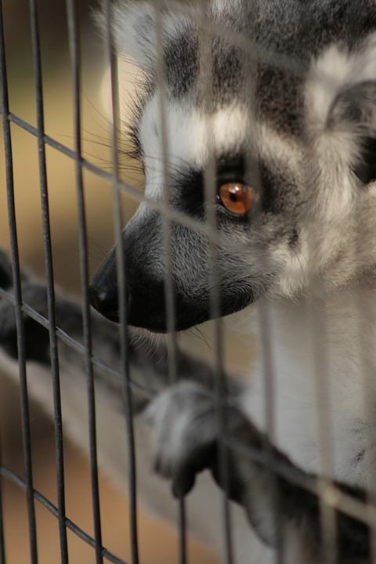
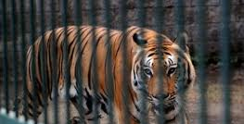

Slide 10
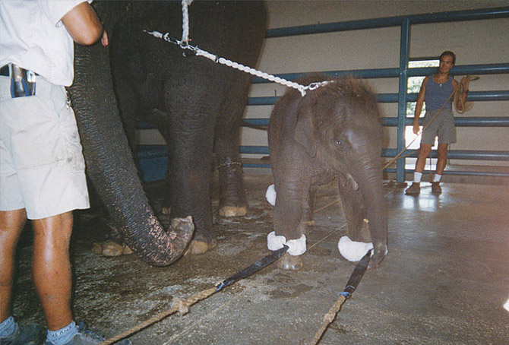
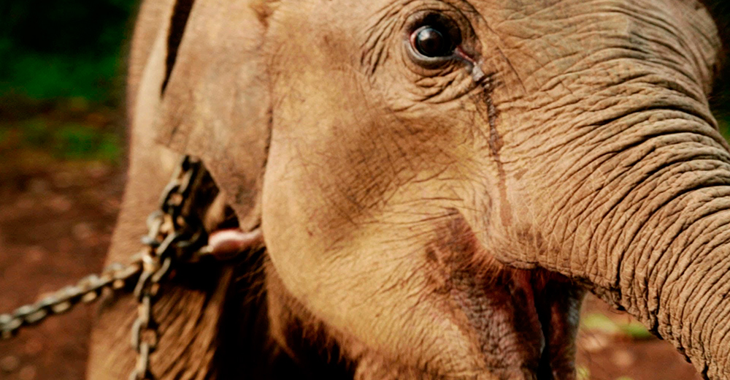
Мені боляче! Зупиніться!

Slide 11
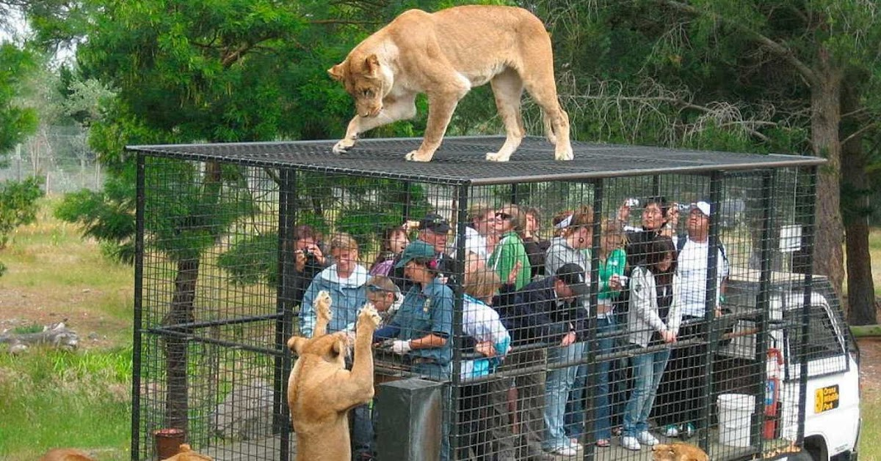
Ну що? ЗРУЧНО?

Slide 12
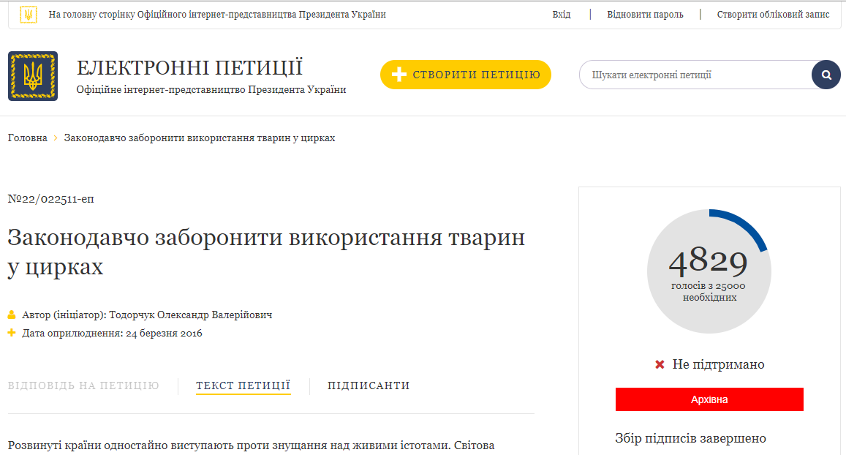

Slide 13
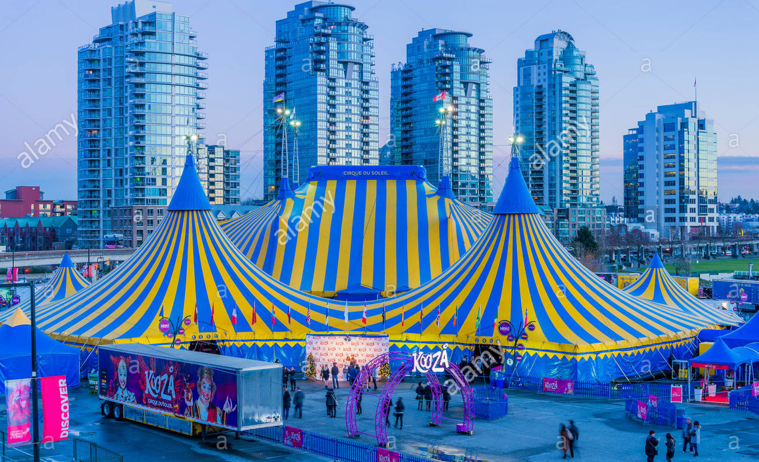
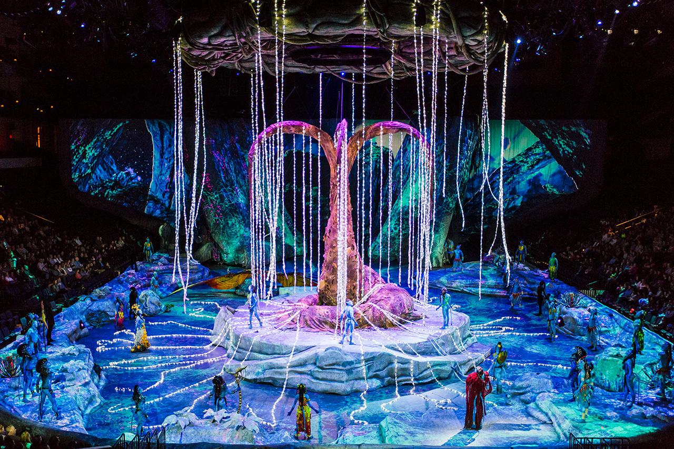
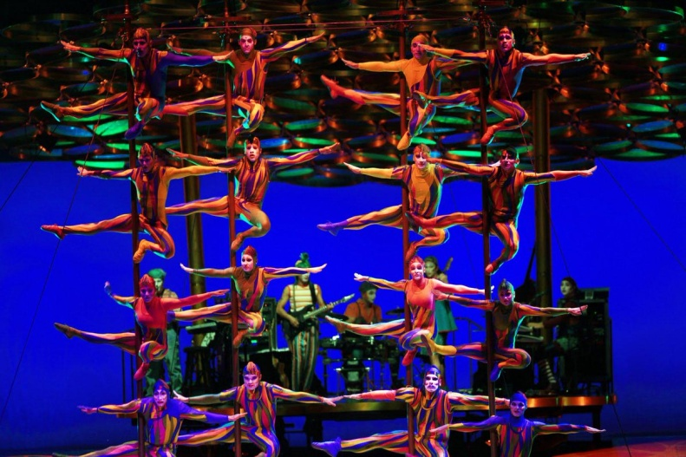
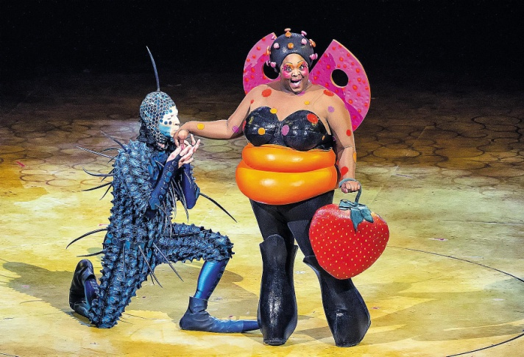
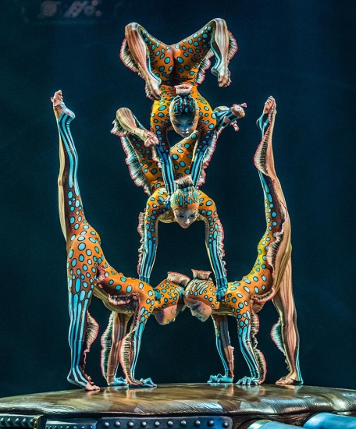
Канадський Cirque du Soleil

Slide 14
Дякуємо
за увагу

